Slide 1
かんばんを使ったタスク管理手法を体験できるゲーム「DKG」の提案
B16079 前田 剛志
B16032 阪上 巨樹

Slide 2
カンバンとは
タスクが書かれた付箋を、まだ着手できないものをToDo，すぐに着手できるものをReady,着手しているものをDoing，完了したものをDoneに貼り付けることでタスクの進捗状況を管理することができる
タスク開始前
タスク開始時
タスク完了時
Todo Ready Doing Done
Todo Ready Doing Done
Todo Ready Doing Done
A
A
A
B
B
B
Notes:
カンバンの良さカンバンメリット
・何が未着手で何が今行われていて何が完了したかチーム全員に加えてほかの関係者も一目でわかる、管理しやすい
・チームのコミュニケーションがしやすい
カンバンを学ぶことの重要さ

Slide 3
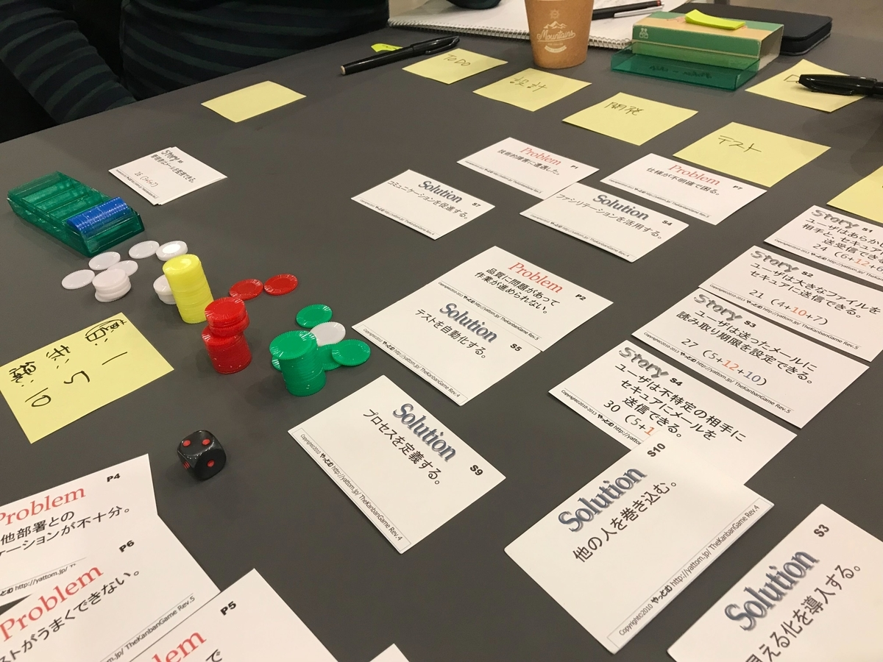
カンバンゲームとは
実際のカンバンボードを用いた疑似的なタスク管理を複数人で体験できる
ゲームである．
Notes:
（作者がカンバンゲームがで学んでほしこと、）カンバンゲームのルールなどを説明（、進捗記録表の説明）
このゲームを通じてカンバンボードの使い方や作業の見える化，チームで問題について話し合うことの重要性を理解し，経験することを想定している．カンバンゲームではまず実際のカンバンを用意する．カンバンのToDoにゲーム用に準備した仮想のタスクを10枚張り付ける．参加者は順番に自分が実施するタスクを選択し，サイコロを振る．各タスクには次のエリアに移行するために必要な工数が数値として記述されており，参加者はサイコロの出た目を必要工数から引いていき，0になった時点でそのタスクを移行することができる．ゲーム中には，タスクの遂行を加速したり，トラブルが発生して逆に停滞させるようなイベントが発生することもあり，その都度参加者はチーム内で相談して問題を解決していく．ゲーム終了後には振り返りができるよう，事前に決めておいた記録係が進捗記録表を作成する．

Slide 4
カンバンゲームの問題点
プレイヤーが行う処理が多い
タスク工数の管理
進捗記録表の作成
チャンスカードの処理

Slide 5
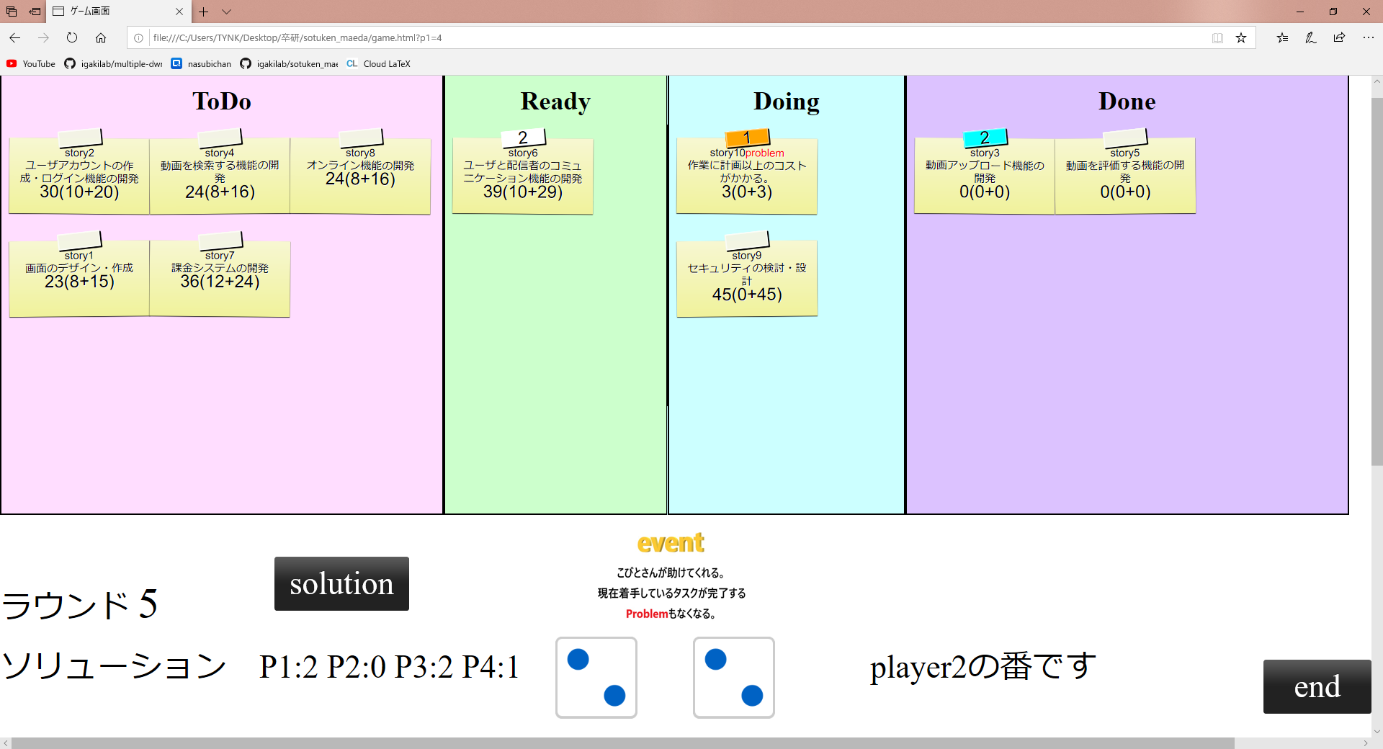
提案するもの：「DKG」
Notes:
ゲームをプレイする上での説明 詳しくはDEMOで

Slide 6
それによって解決すること
タスク残量の変化が自動
ターン経過が自動
ゲームに集中できる。

Slide 7
評価実験
内容：アナログ版とデジタル版のカンバンゲームをプレイしてもらう
目的：アナログ版とデジタル版の使用感の違いの確認
実験後：SUSに基づいたアンケート収集
SUS（システムユーザビリティスケール）
・システムの使い勝手を評価するための指標
・統一感や使い勝手といった10項目の質問があり、100点満点でシステムを評価できる。

Slide 8
実験結果

Slide 9
実験結果の考察

Slide 10
今後の課題
あ

